Slide 1


Slide 2


Slide 3
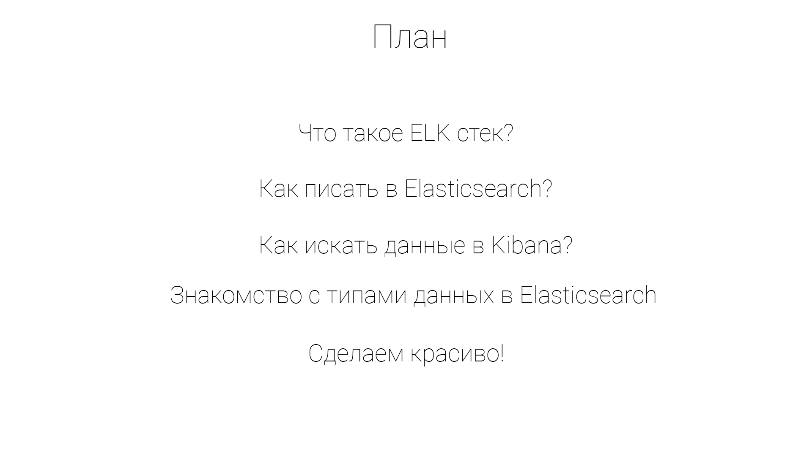

Slide 4


Slide 5


Slide 6
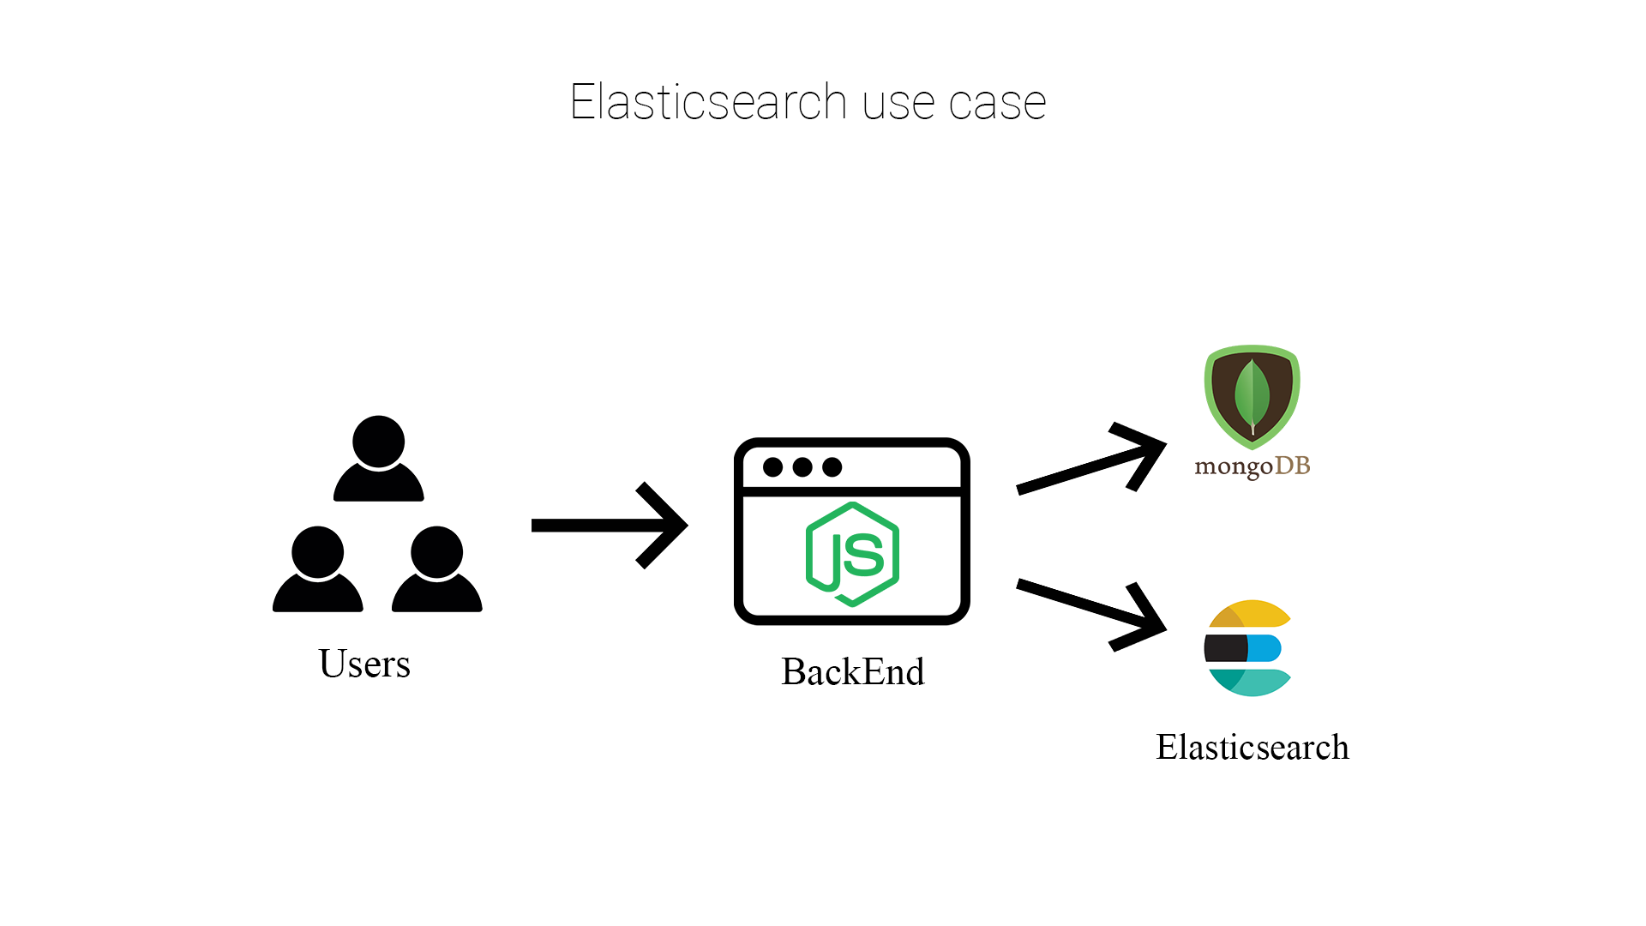

Slide 7
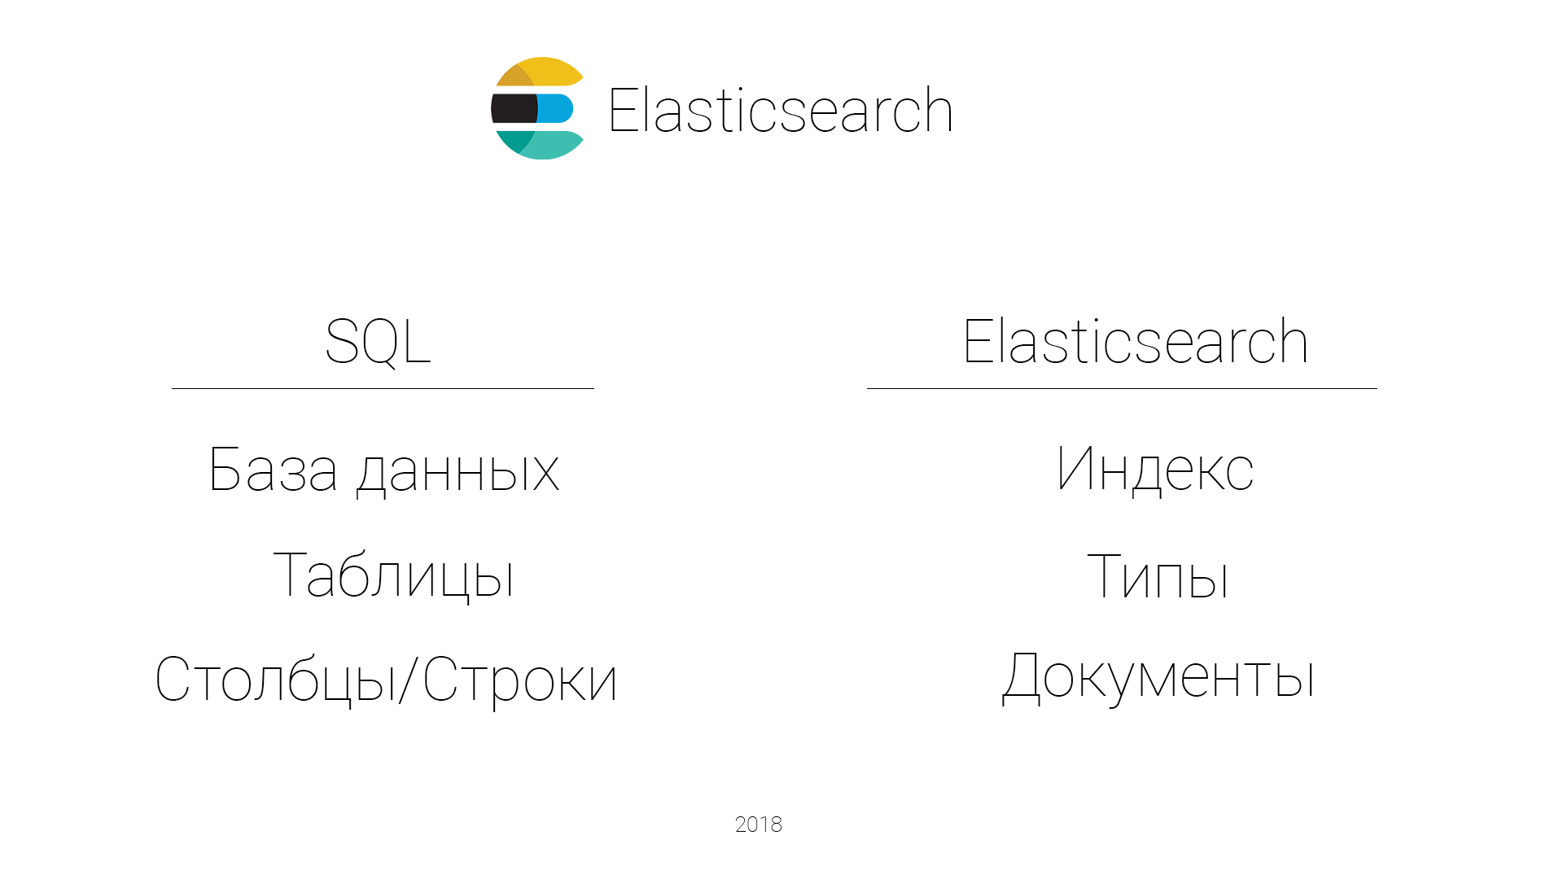

Slide 8
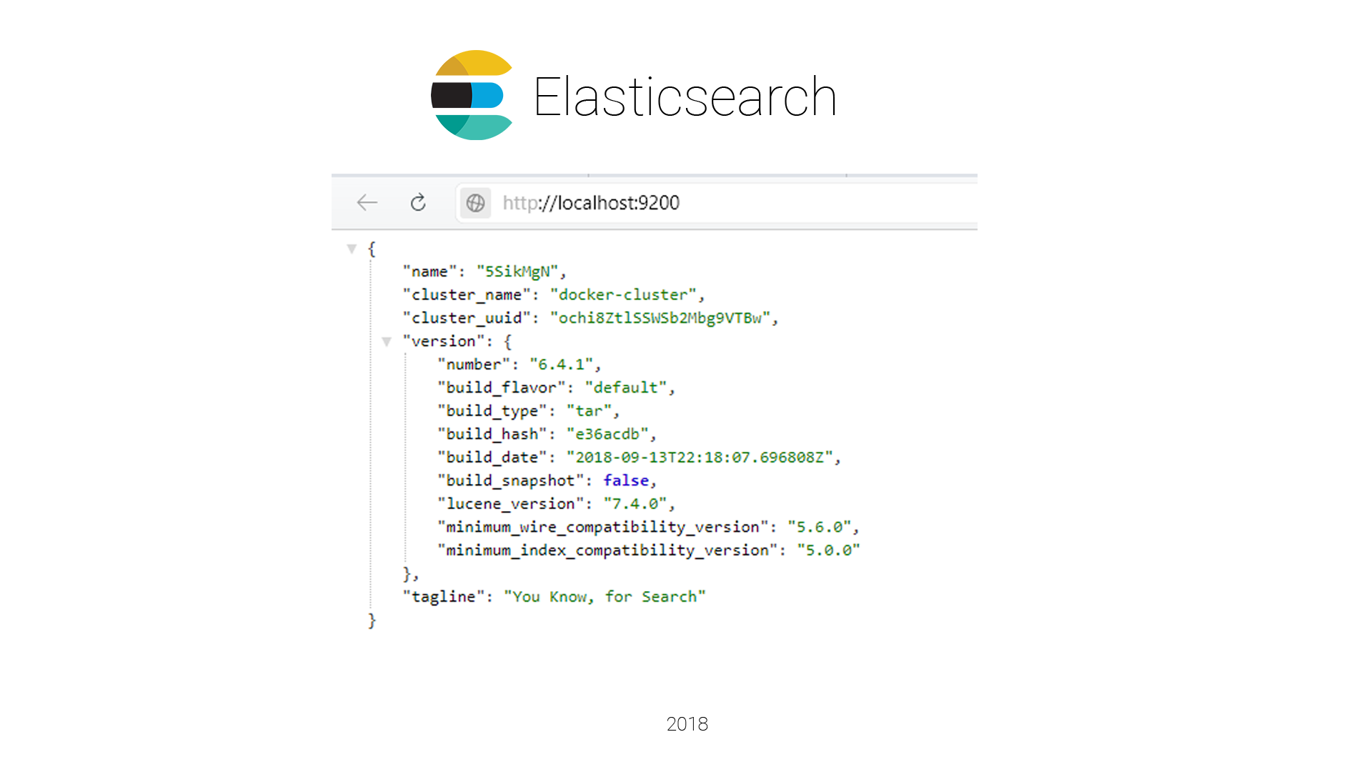

Slide 9
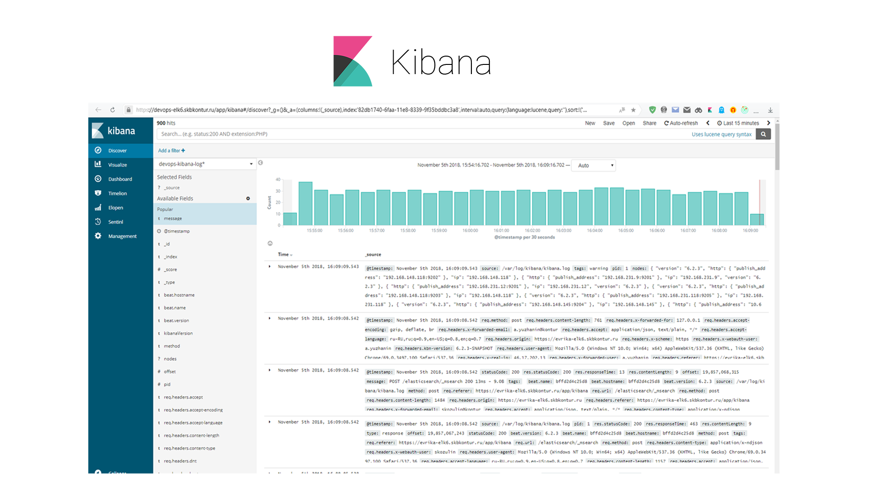

Slide 10
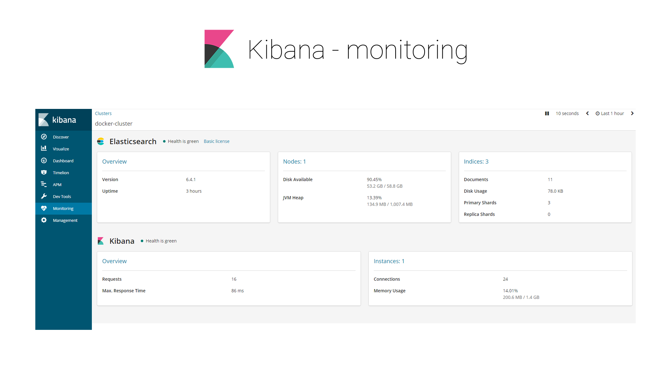

Slide 11
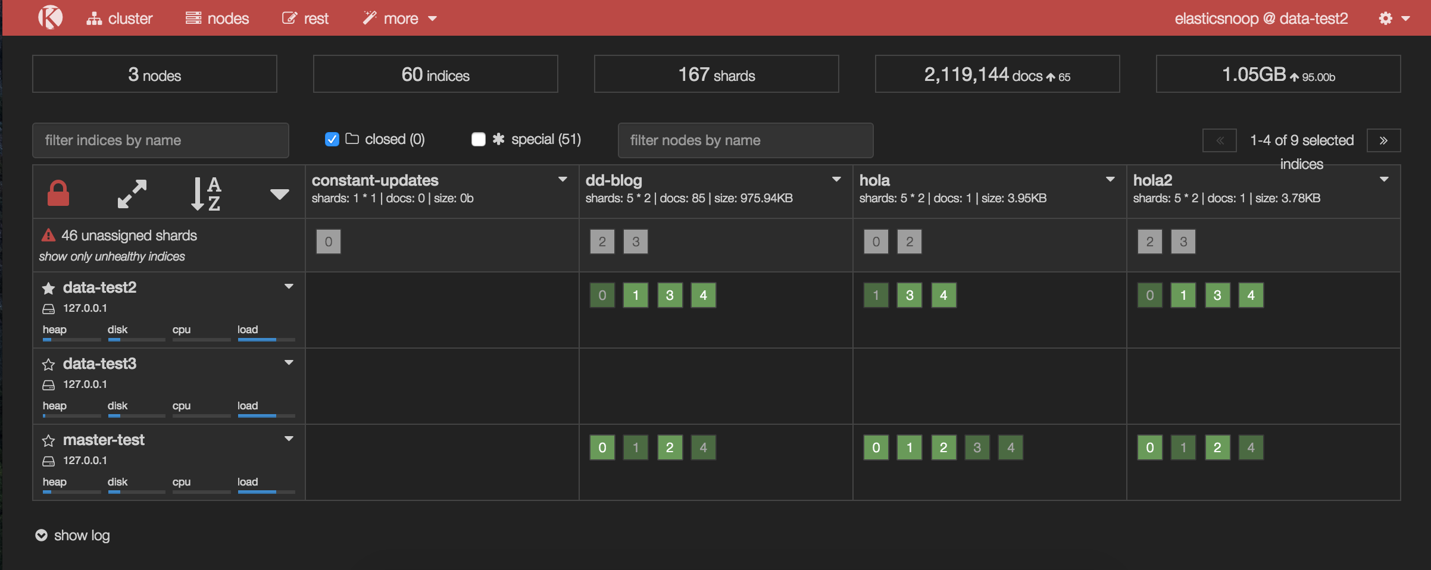

Slide 12
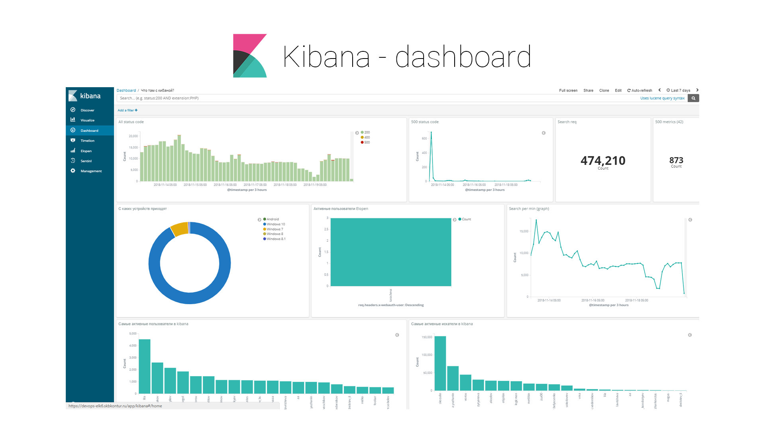

Slide 13
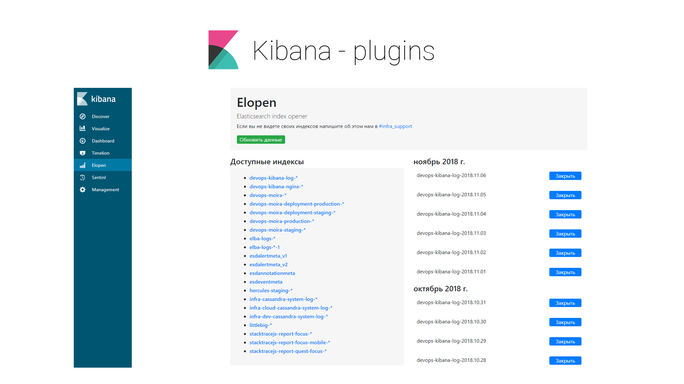

Slide 14
Java Node.Js Django Flask Rails Rack Rum (js) Go
APM
Open Source Application Performance Monitoring

Slide 15
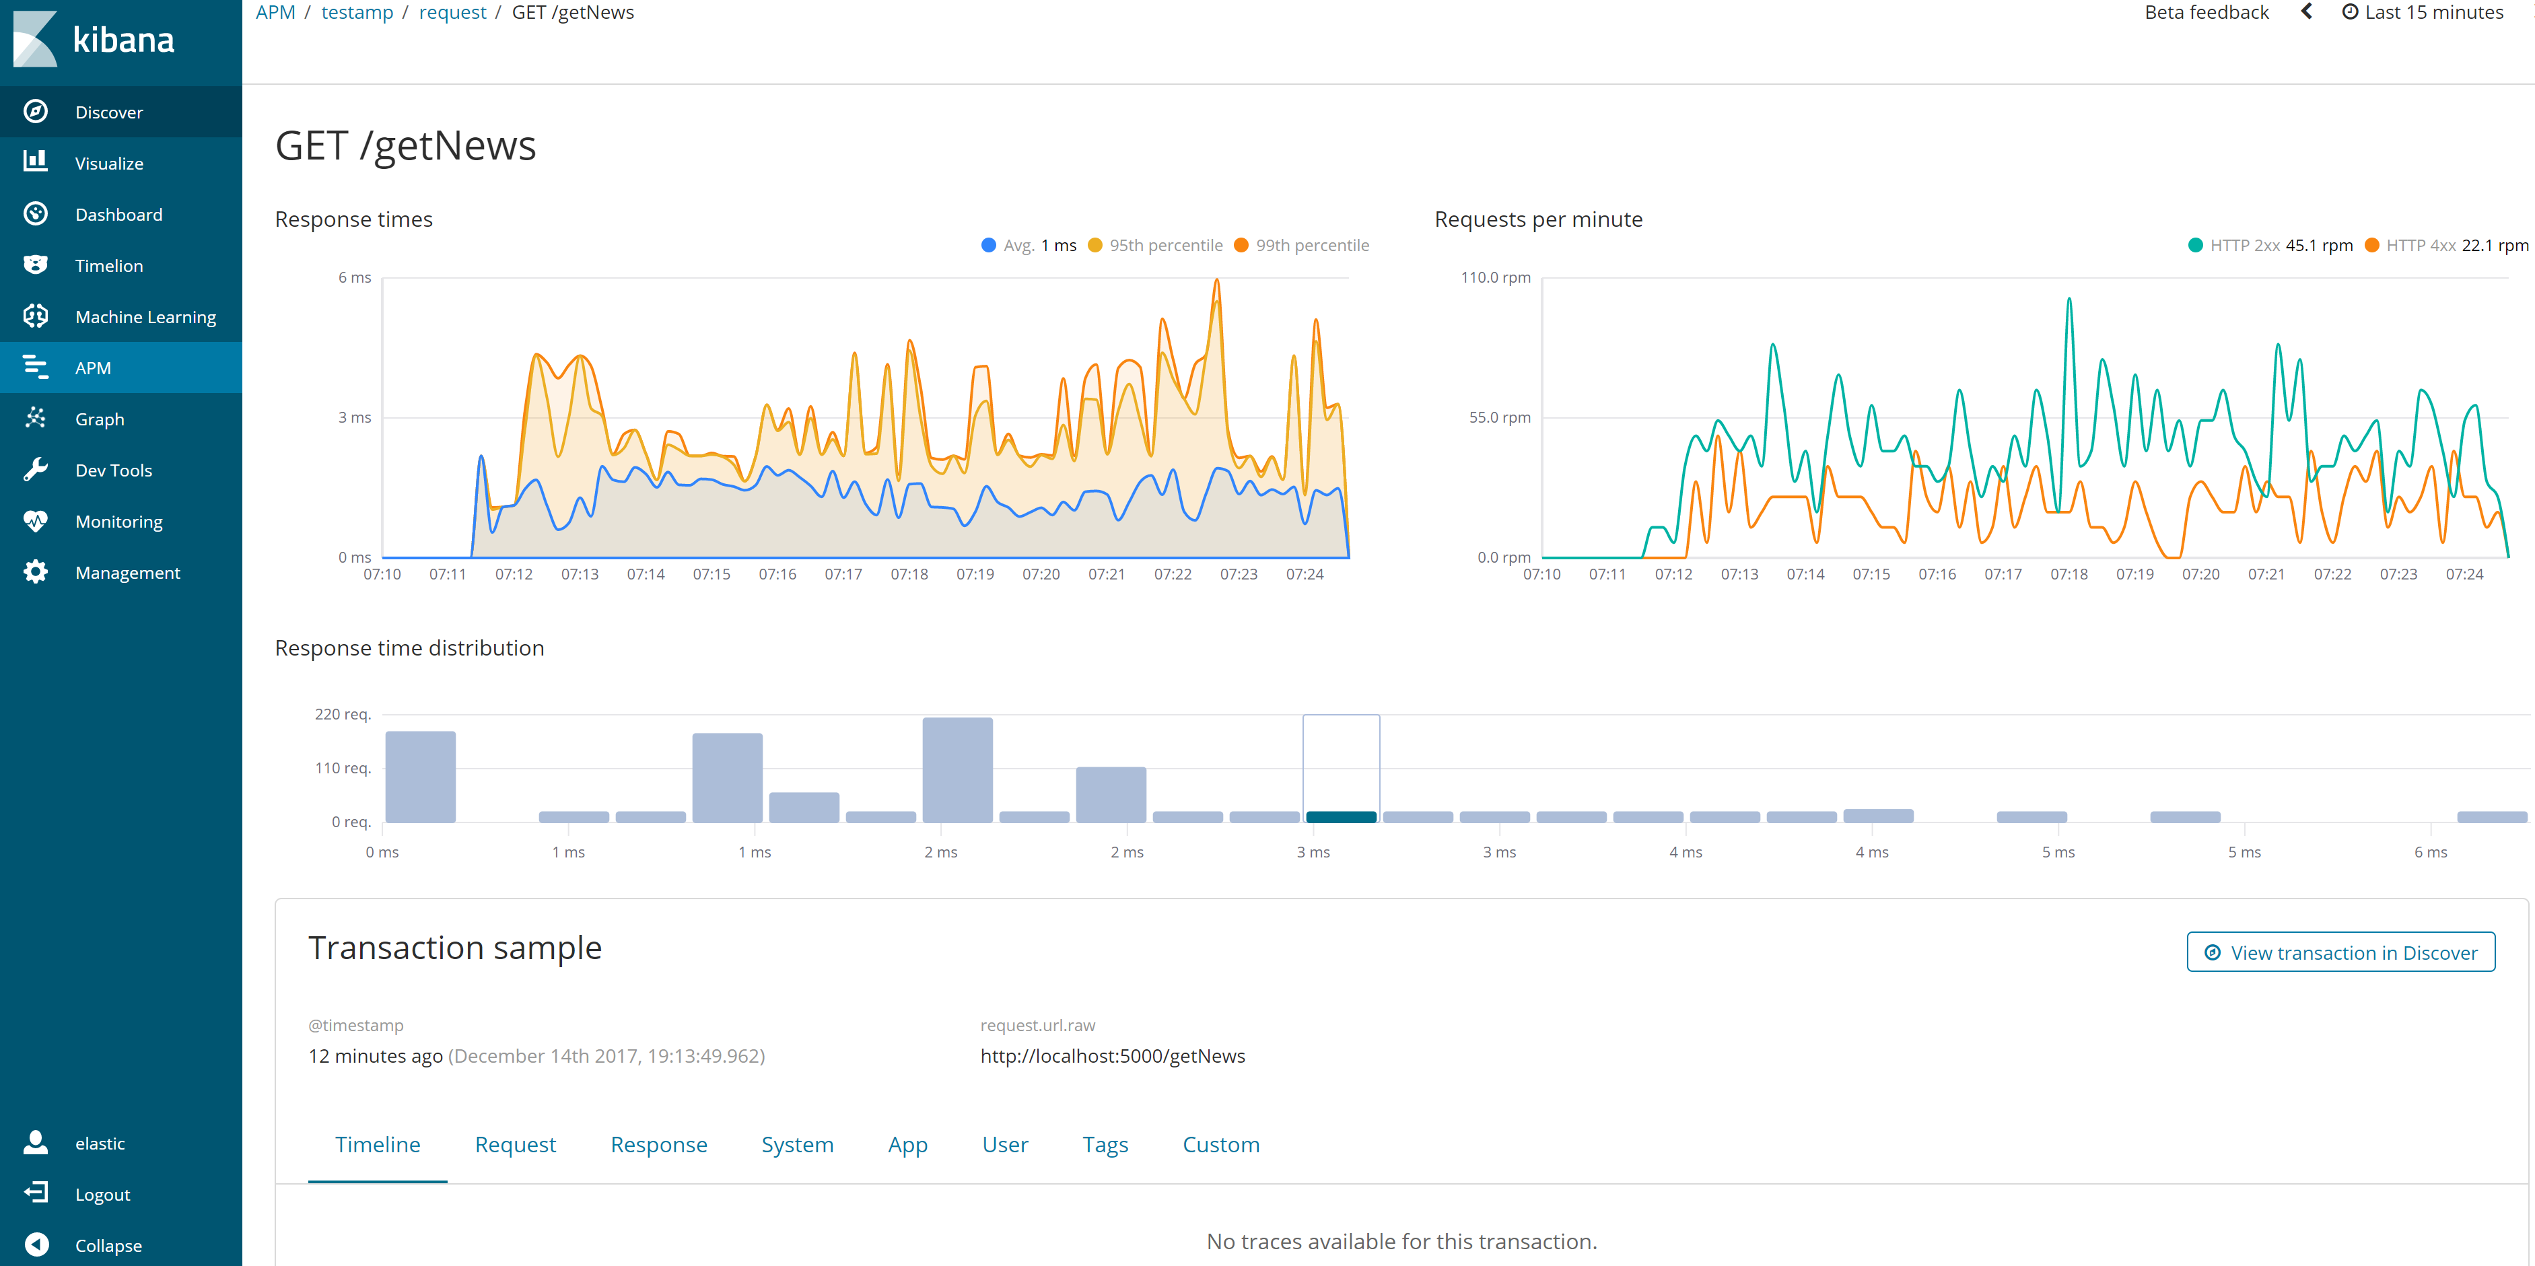

Slide 16
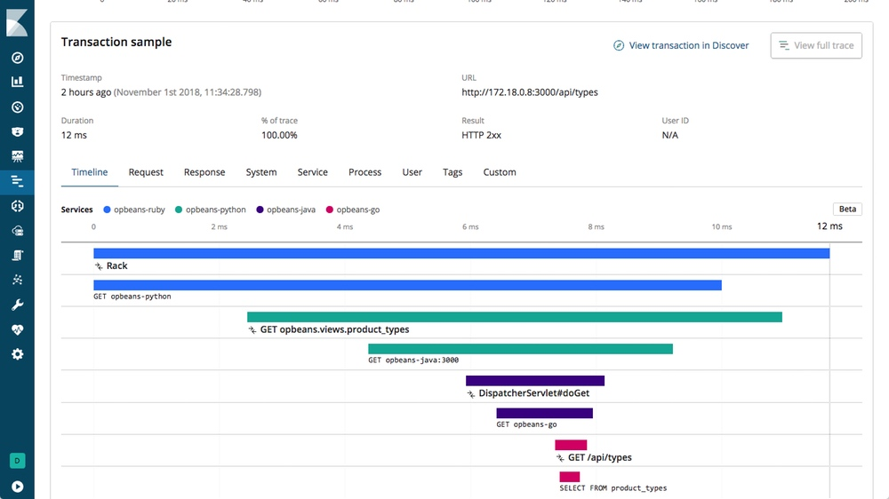

Slide 17
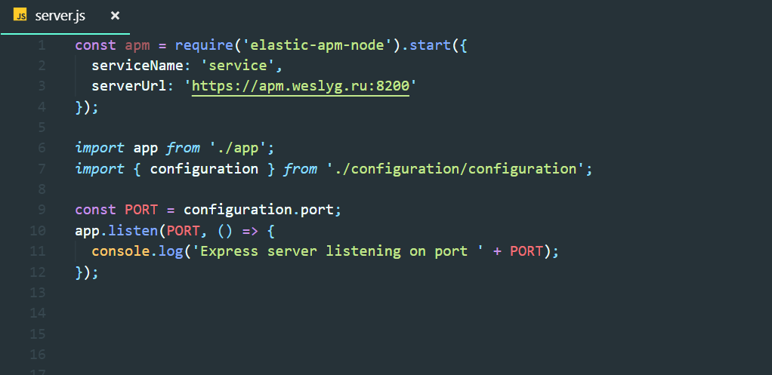

Slide 18
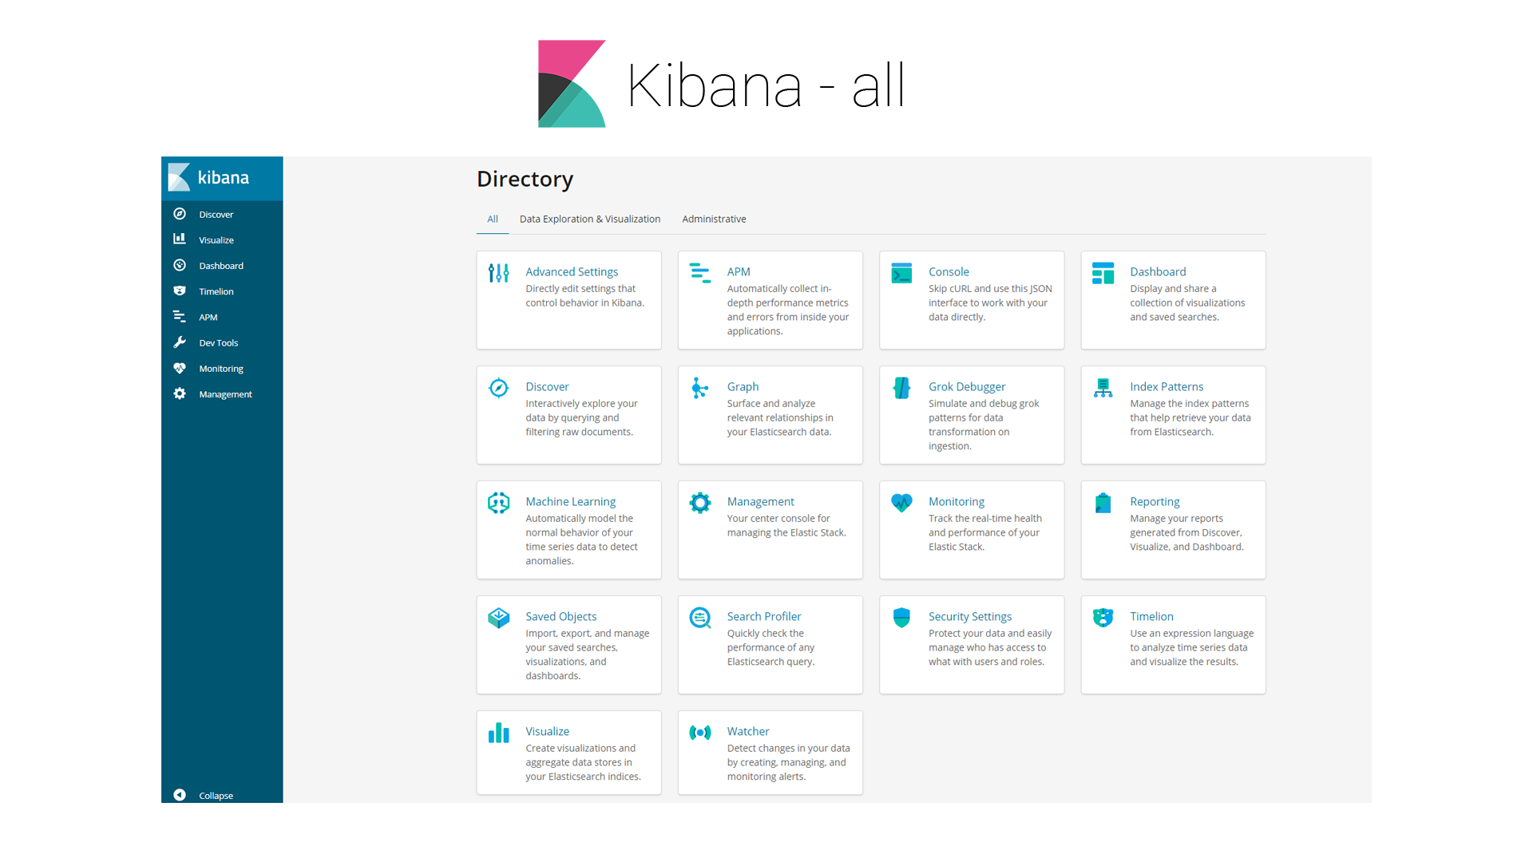

Slide 19


Slide 20
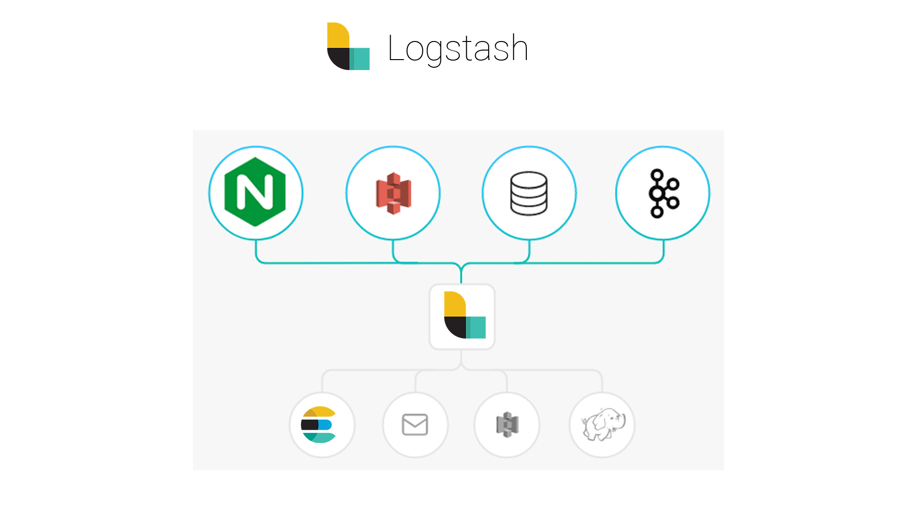

Slide 21
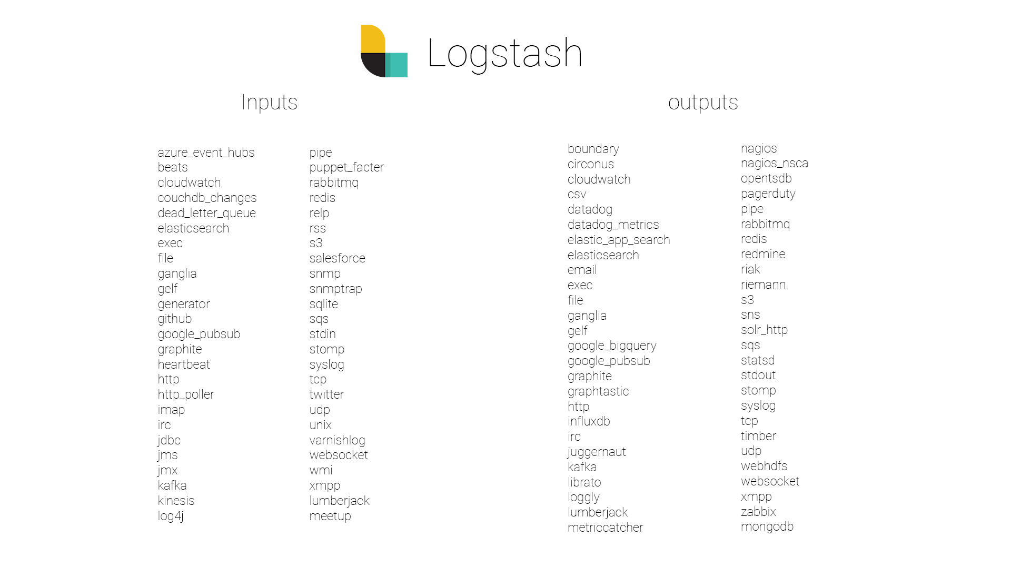

Slide 22
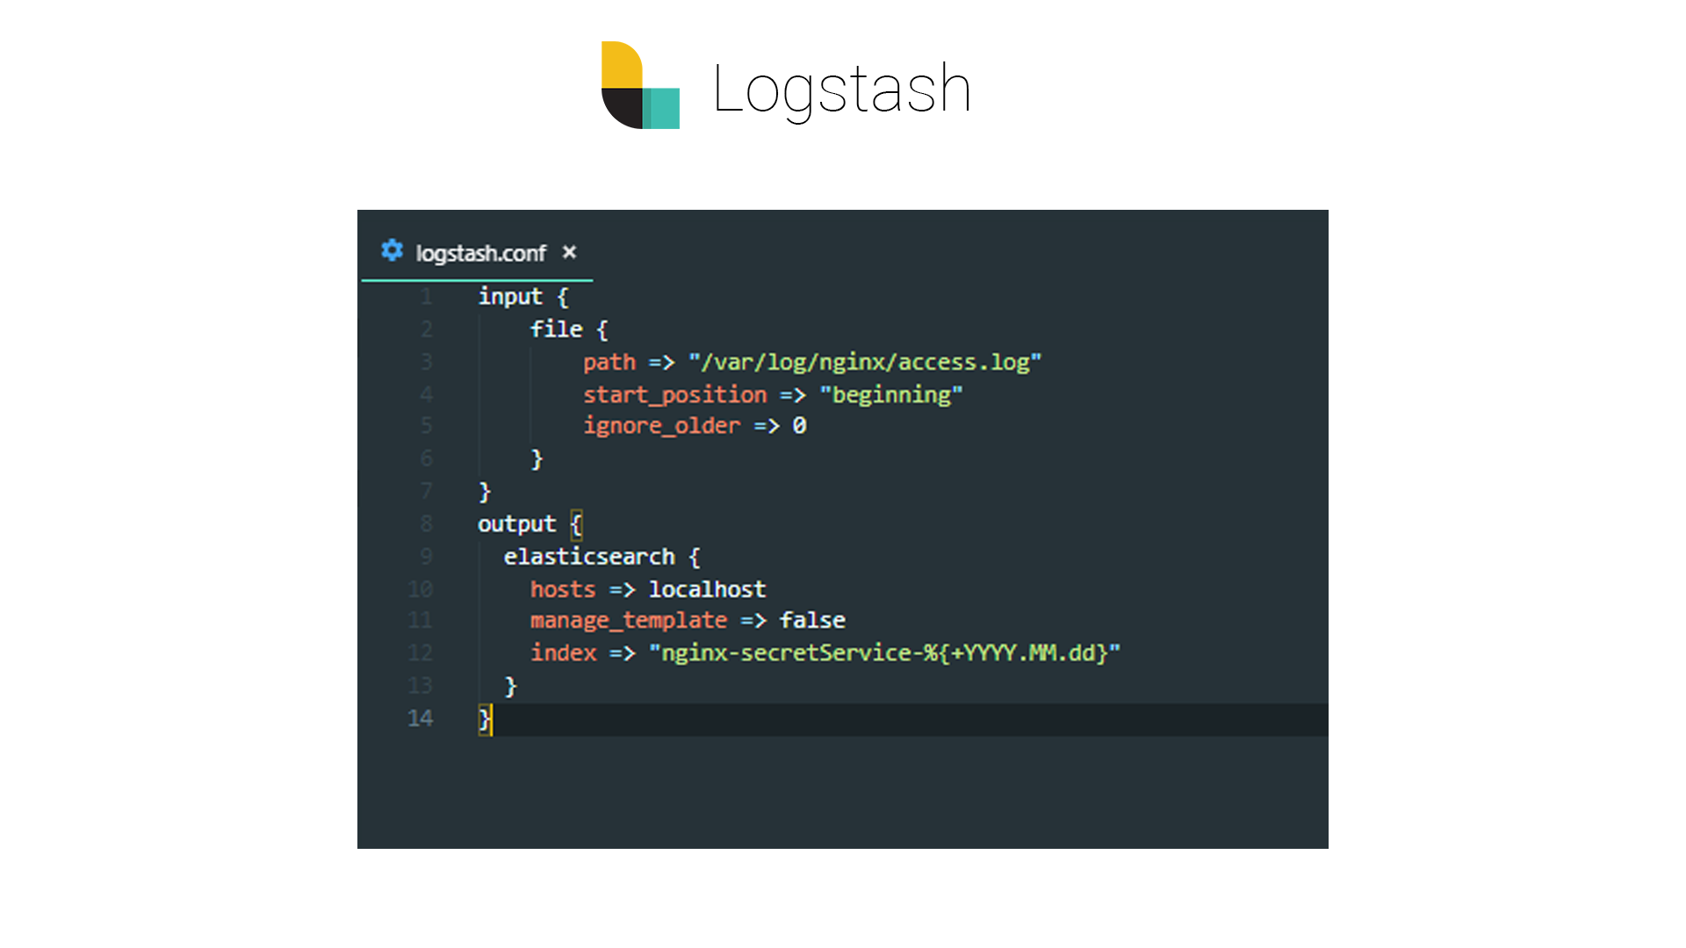

Slide 23
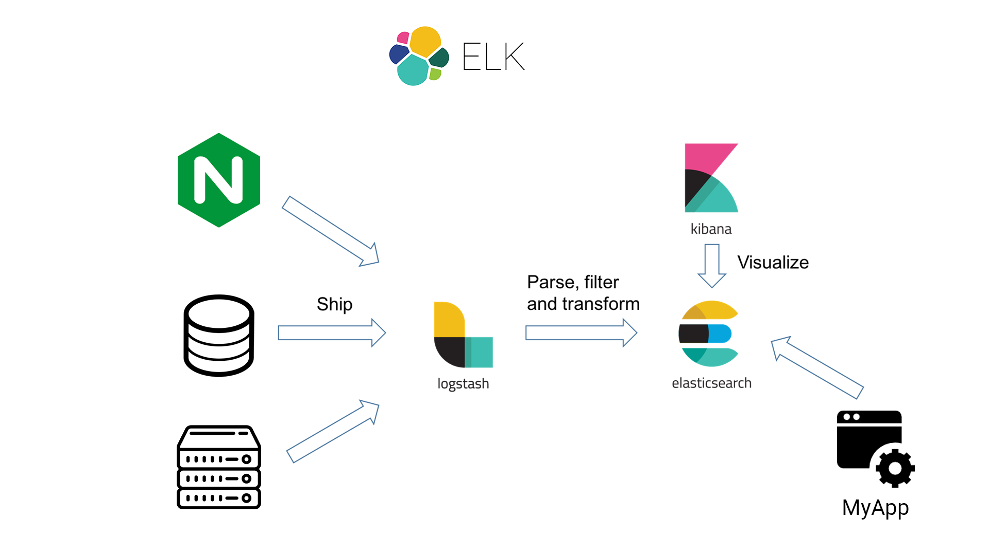

Slide 24
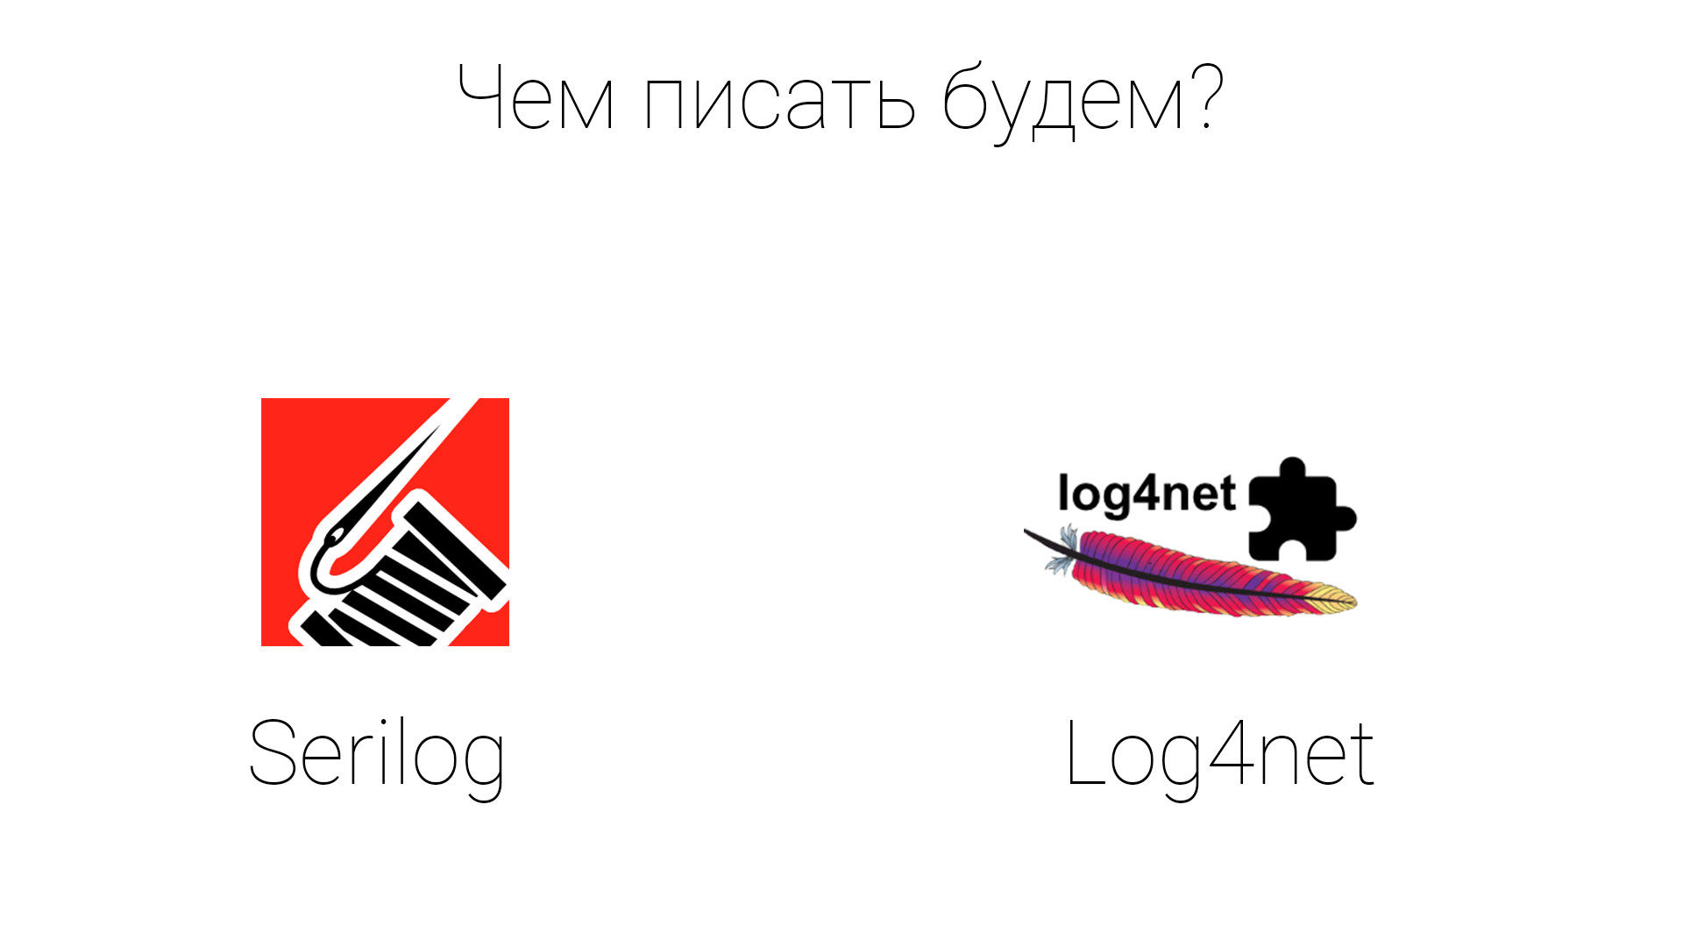

Slide 25


Slide 26
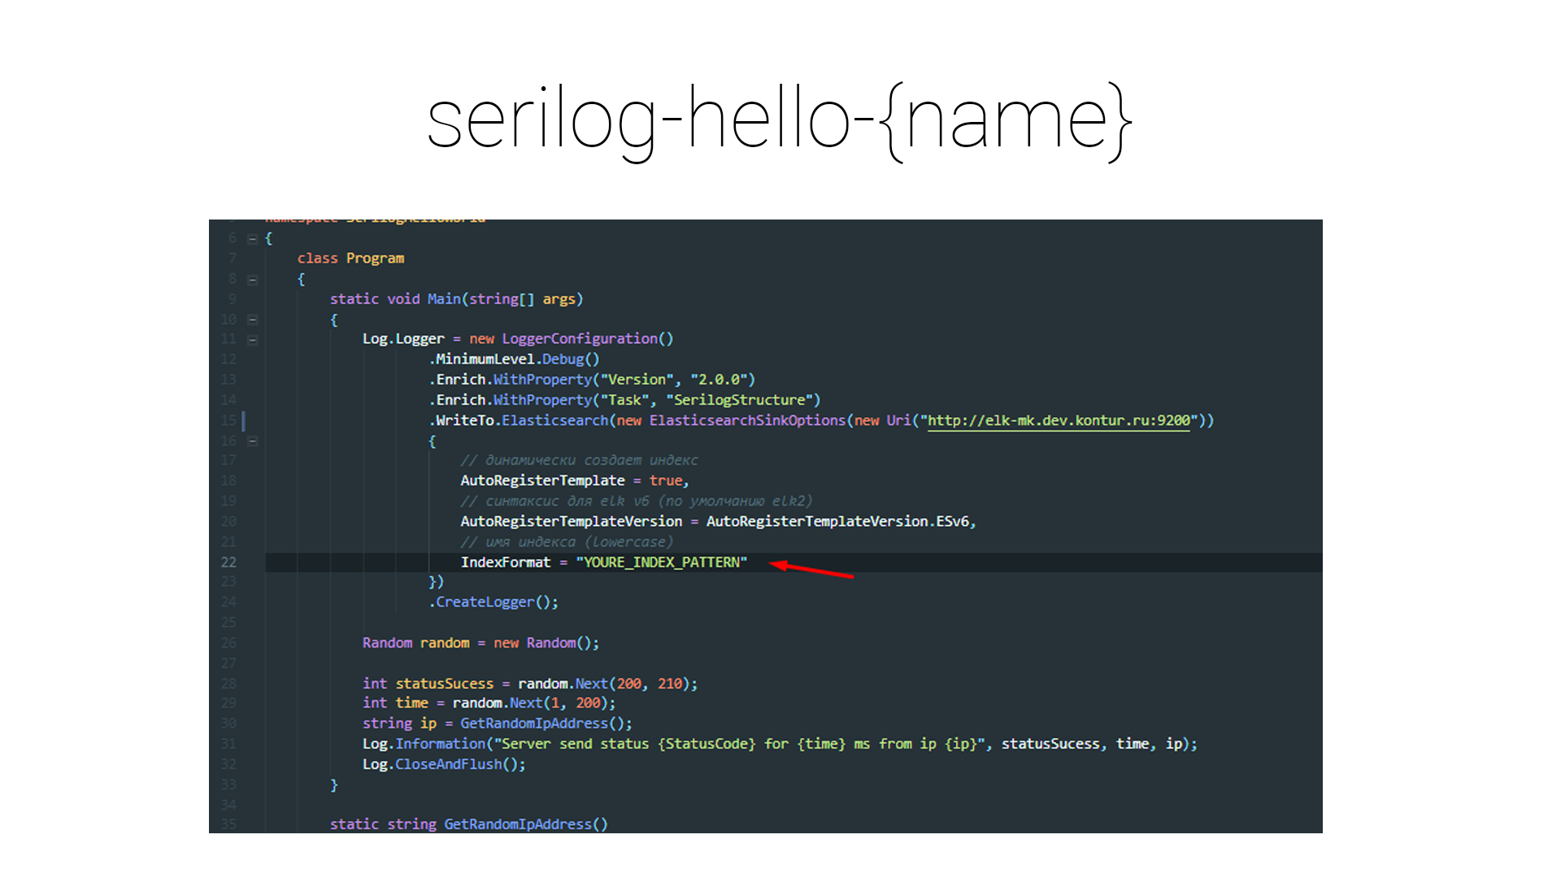

Slide 27
Запишем набор данных
Записать 100 сообщений «Server send status 200 for 30 ms from ip 10.33.51.24» с типом Information
Записать 50 сообщений «Server send status 404 for 30 ms from ip 10.33.51.24» с типом Warning
Записать 10 сообщений «Server send status 500 for 30 ms from ip 10.33.51.24» с типом Error

Slide 28
Откроем кибану
README.md -> Ссылка на kibana
http://elk-mk.dev.kontur.ru:5601/app/kibana

Slide 29
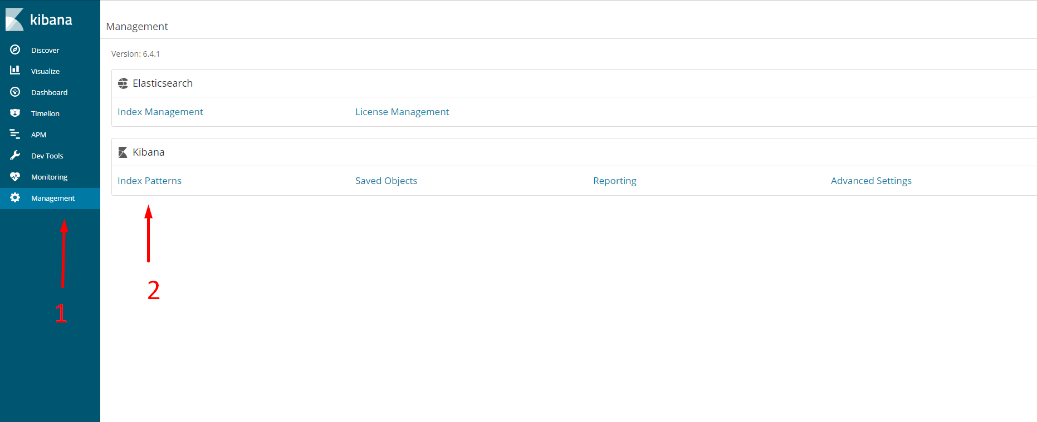
Добавляем индекс паттерн

Slide 30
Как можно искать в luence
Поиск по полям message:"The Right Way" AND status:200 Поиск по шаблону (только для keyword) te?t – один символ test* - сколько угодно символов
Булевый поиск AND OR NOT Приоритет операций ( A AND B ) or C
Поиск по диапазону (только для цифр) statusCode: [200 TO 500]

Slide 31
Сообщения в “message”
Найти все 200
Найти все ошибки уровня Error
Найти все НЕ 500
Найти все 400 ошибки используя поиск по шаблону

Slide 32
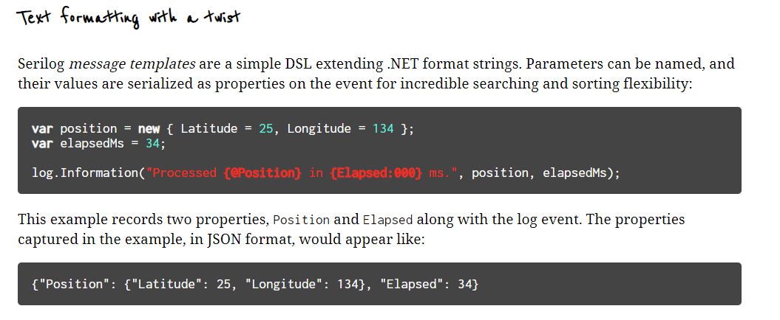
Структурированные логи
Вставка {} в serilog
Отправка данных уже структурированно!

Slide 33
Запишем структурированные данные
SerilogStructure –> Program.cs

Slide 34
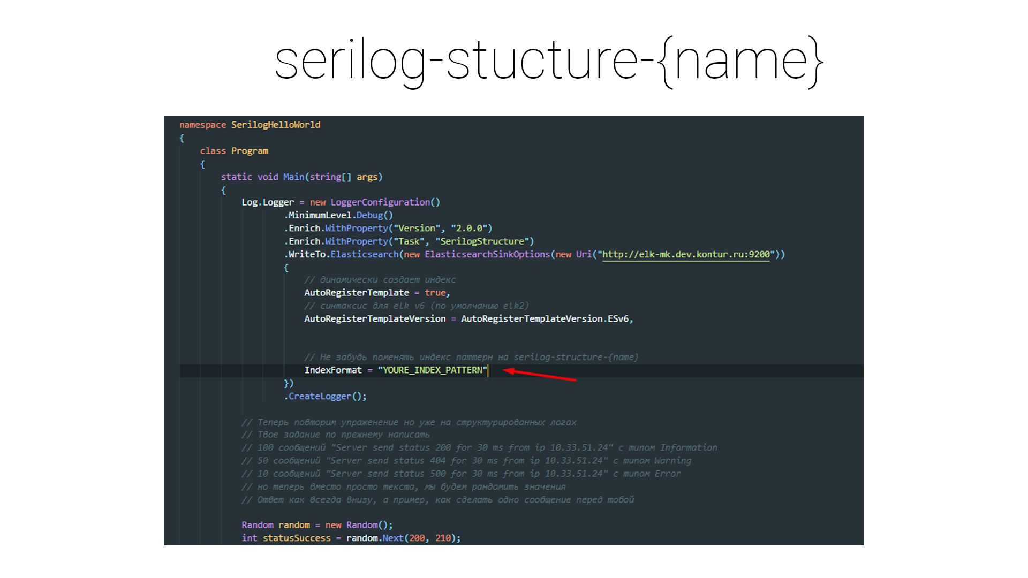

Slide 35
Задачи на структурированные логи
Найти все 500 статусы ответа, отсортировать их по возрастанию времени запроса – визуализировать.
Найти все записи с временем ответа от 10 до 200 мс с level Information и статус код не 200
Найти все статус коды 201 и вывести самые долгие из них.
Найти все сообщения с текстом «Server»

Slide 36
Типы данных
Что это? Зачем это? А это больно?

Slide 37
Примеры использования типов
Text
Отлично ищется
Keyword
Сортируются
Числа
Ищутся по диапазону
Сортируются
Message
ErrorMessage
ResponseMessage
(any messages)
Level
User
Service
Machine
Custom Error (00x24521231)
Status code
Timeout
Ip
Сортируются
Ищутся по маске
Поддерживают ip v6
Geo
Ищутся по региону
Сортируются
Date
Сортируются

Slide 38
Mapping
Как это можно посмотреть?
Как это можно настроить?

Slide 39
Знай свой маппинг
README.md
http://elk-mk.dev.kontur.ru:9200/serilog-structure-{name}/_mapping?pretty

Slide 40
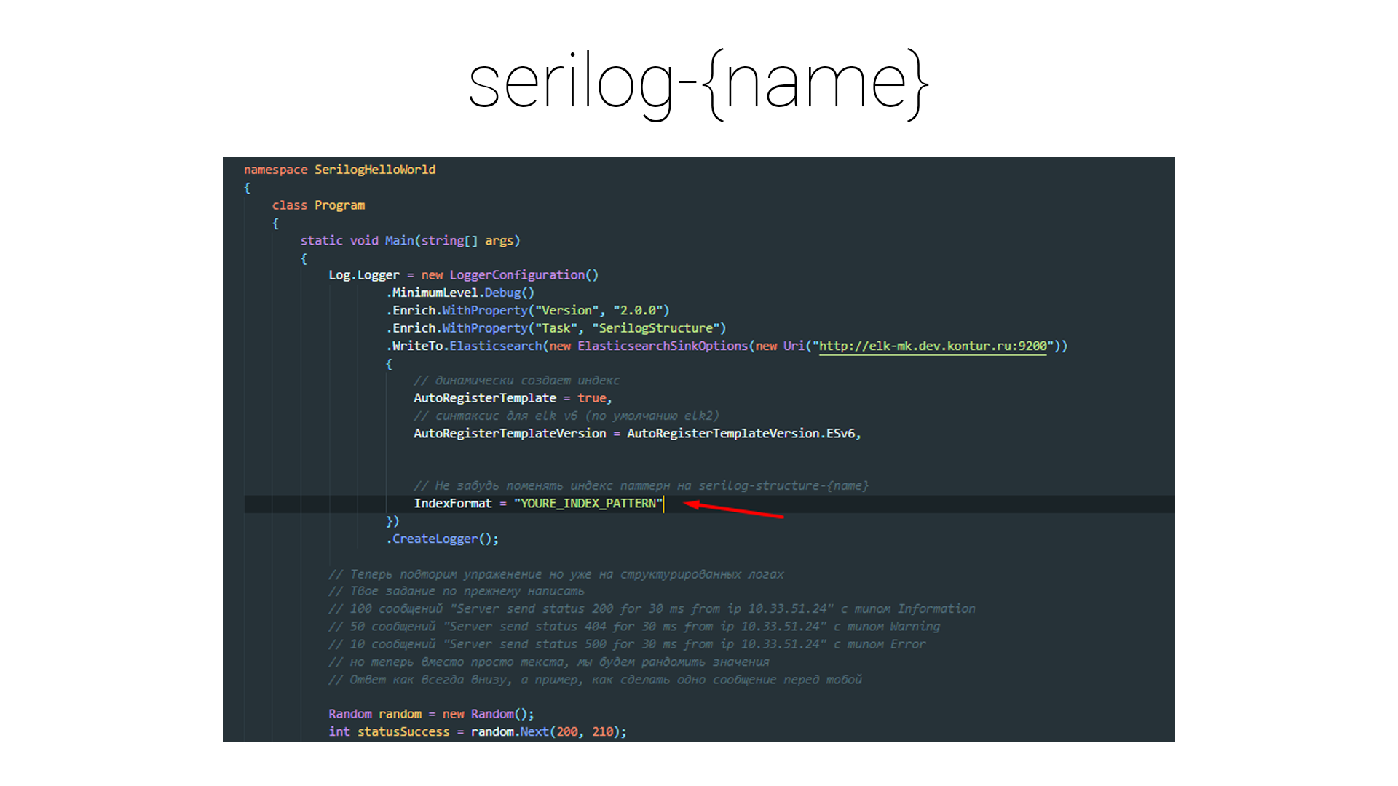

Slide 41


Slide 42
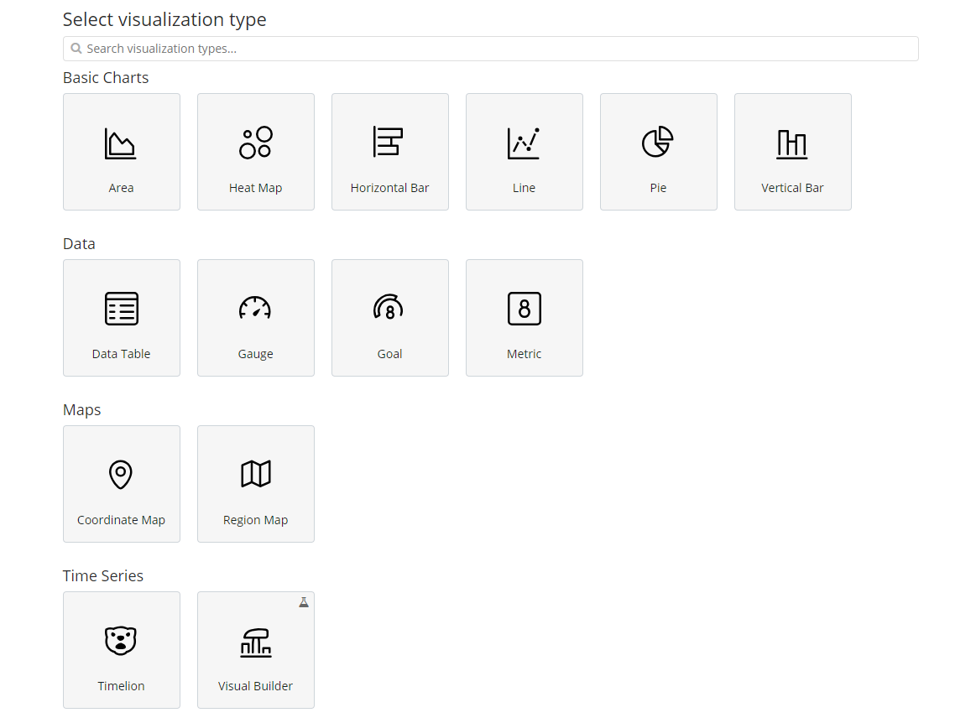
Как работают дашборды в кибане

Slide 43
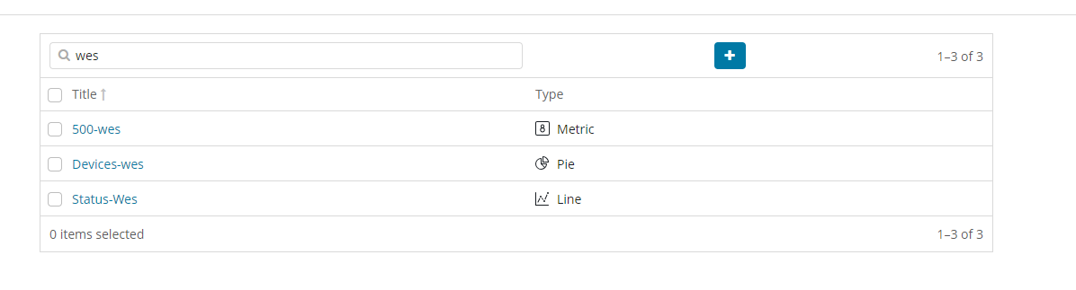
Как работают дашборды в кибане

Slide 44
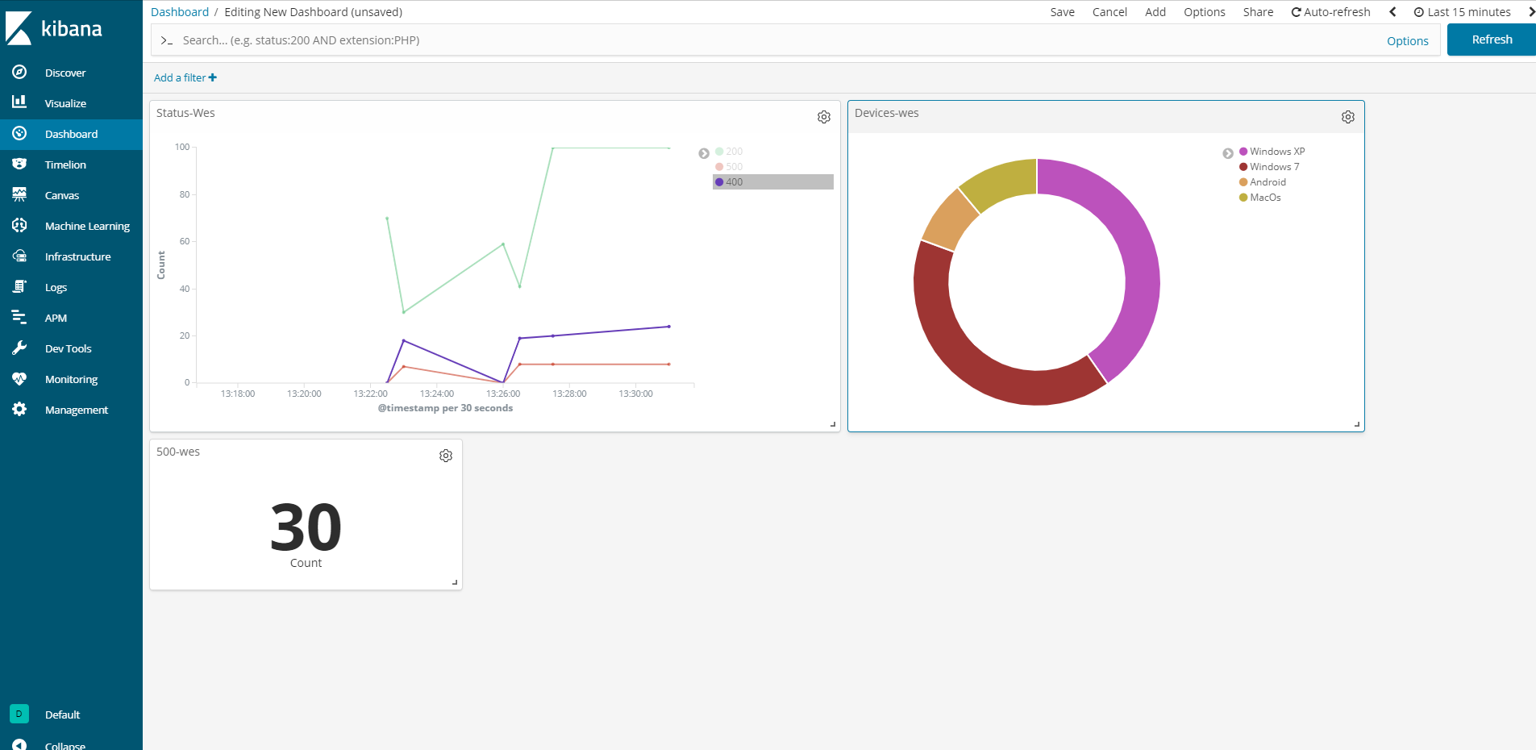
Итоговый дашборд

Slide 45
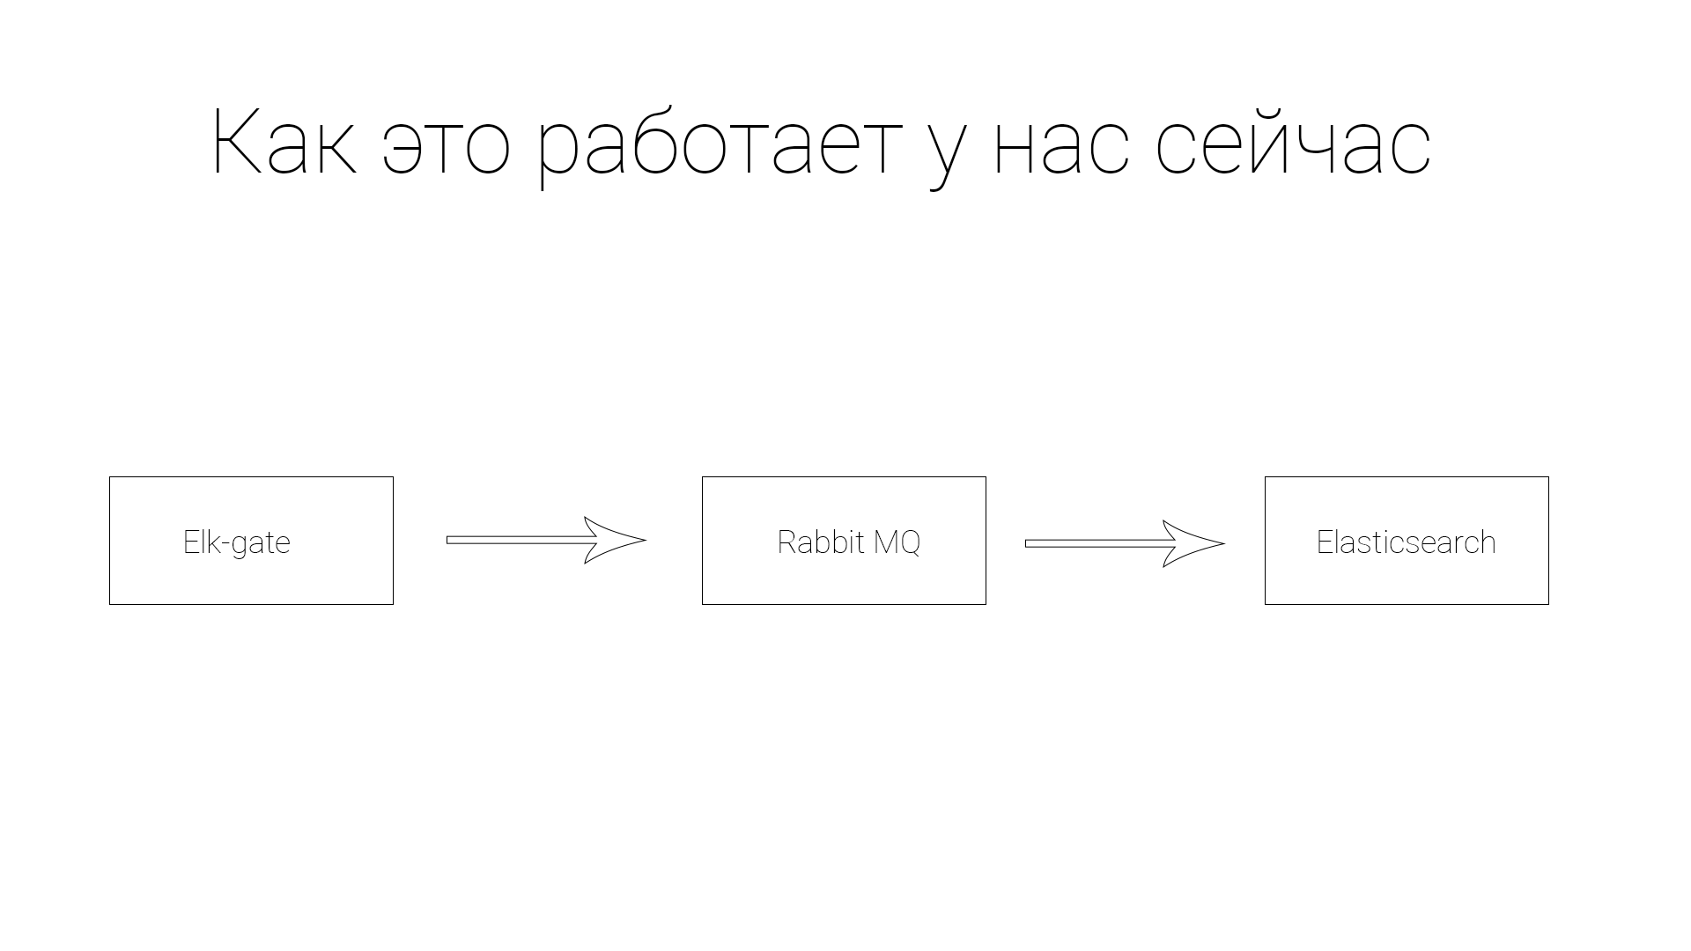

Slide 46
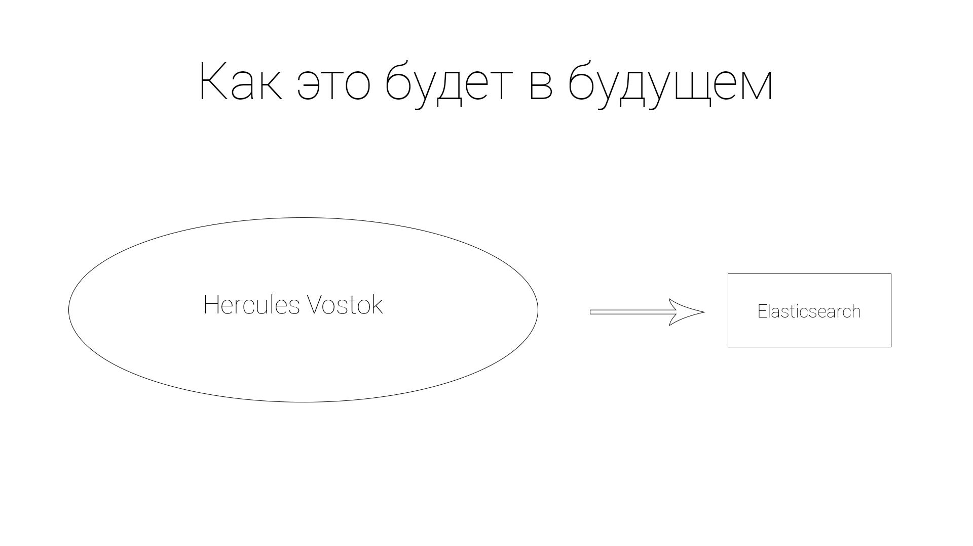

Slide 47


Как писать в основной Elastic
https://github.com/skbkontur/serilog-sinks-elkstreams
https://git.skbkontur.ru/devops/log4stash

Slide 48

From 999$

Slide 49
#infra_support

Slide 50
Спасибо за ваше время!
Обратная связь
https://bit.ly/2qy0Jwa
https://t.me/weslyg_channel

Slide 51
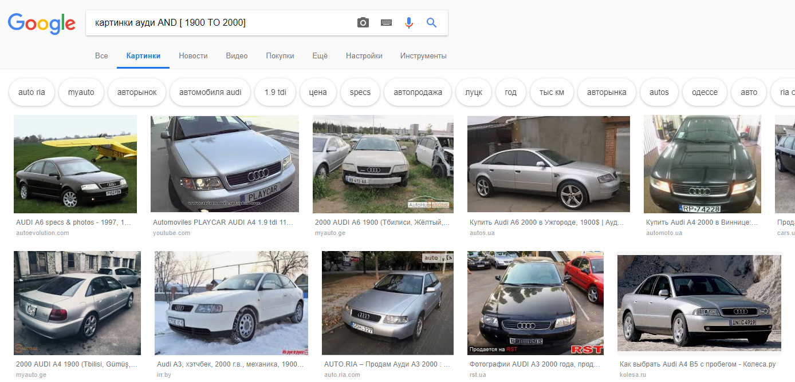
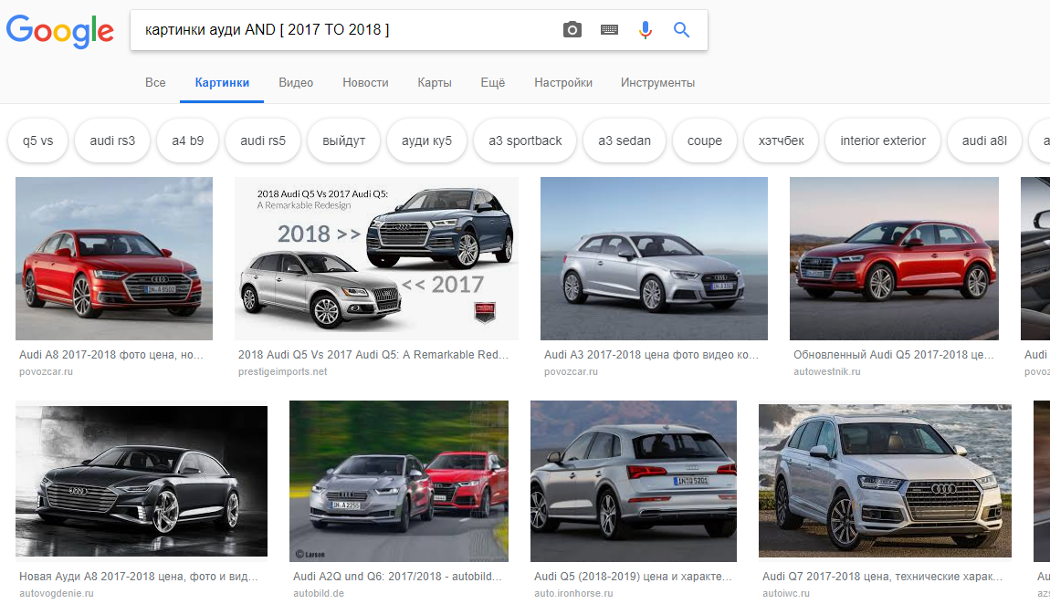
картинки ауди AND [ 1900 TO 2000]
картинки ауди AND [ 2017 TO 2018 ]

Slide 52
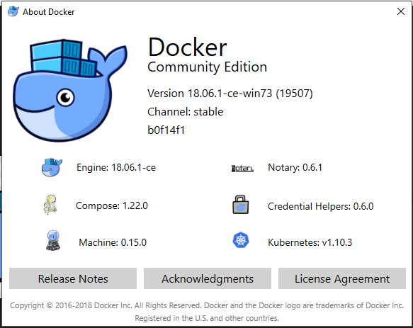
Docker
./bonus/

